Slide 1

Proyecto Integrador: Aplicación de Métodos de Machine Learning
Predicción de Demanda y Segmentación de Clientes/Productos
Curso: Machine Learning e Inferencia Bayesiana
Presentador: Roberto Alejandro Chagra Martinez

Slide 2




Meta
Aplicar conocimientos de Machine Learning e Inferencia Bayesiana
para analizar datos reales y construir modelos predictivos o de
agrupamiento.
Objetivo General del Proyecto
Alcance
Demostrar dominio en técnicas supervisadas y no supervisadas.
Proceso Completo
Desde la obtención y limpieza de datos hasta la interpretación de
resultados y justificación del modelo.

Slide 3
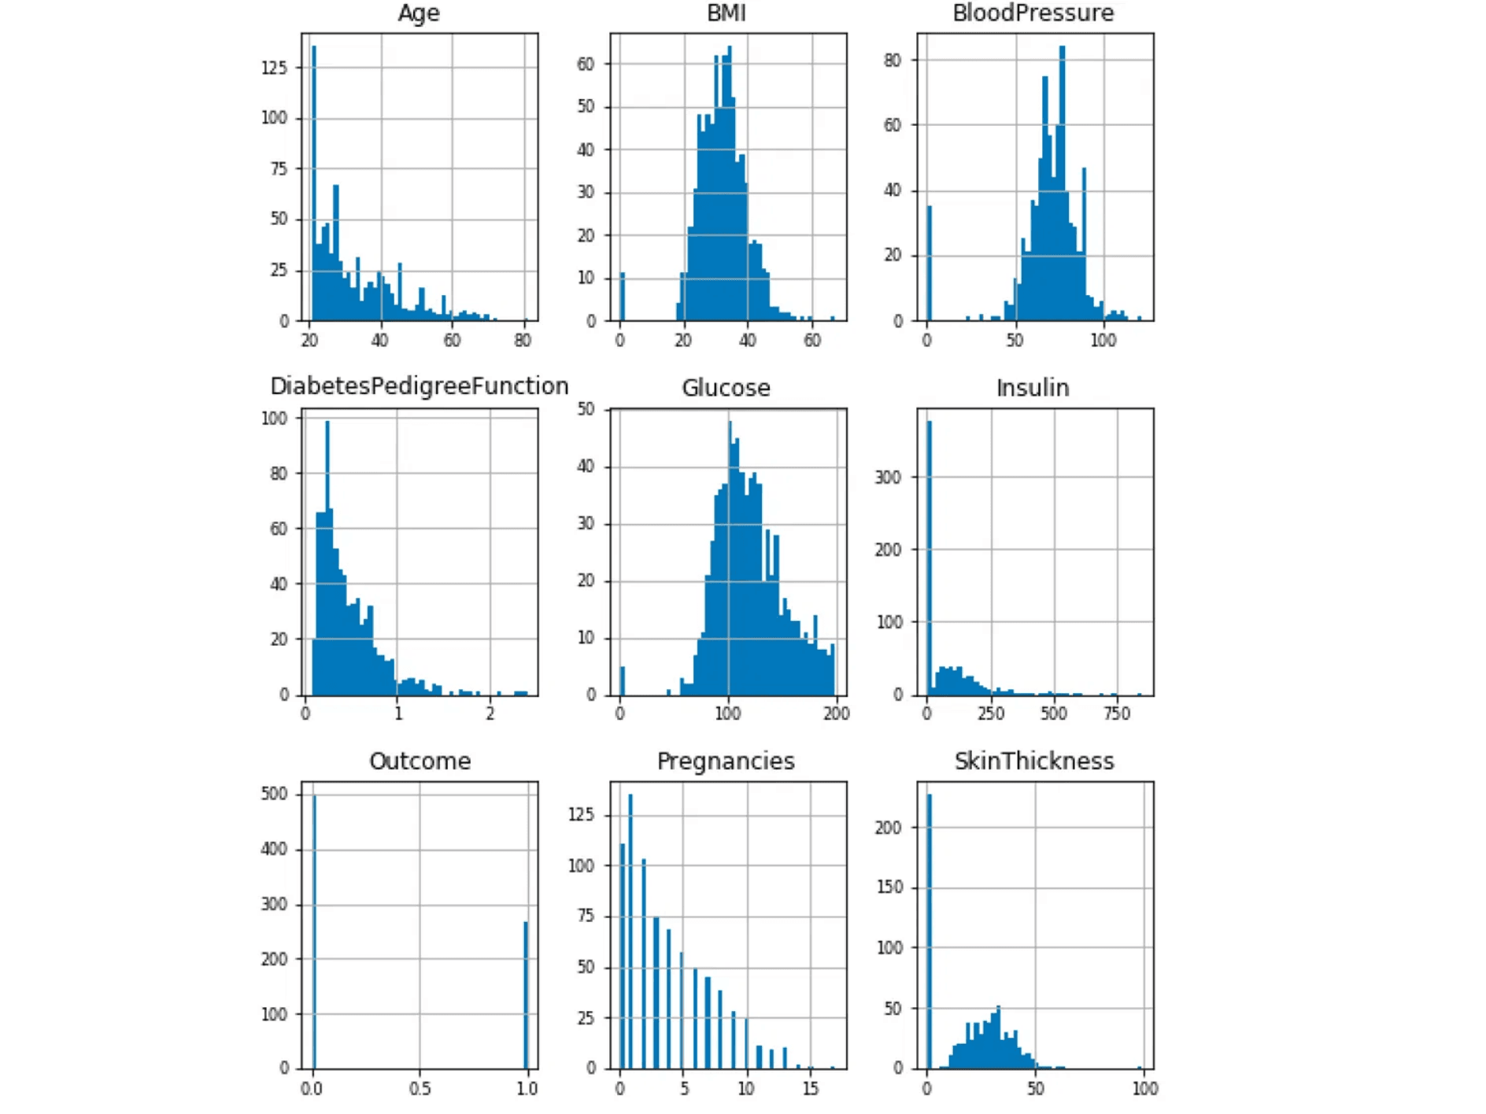




Descripción y Transformación del Dataset
Fuente: Datos Históricos de Pedidos y Facturación (2019-2025).
Problema Inicial: Estructura de "formato ancho" (columnas mensuales), no óptima para series de tiempo.
Transformación Clave (Melting): Reestructuración a "formato largo" (transaccional).
Columnas Resultantes: `Fecha`, `Producto_Descripcion`, `Cliente_Descripcion`, y la variable objetivo `Pedido_Piezas`.

Slide 4




Estrategia de Filtrado: Principio de Pareto
50
Top 10 Productos
Top 5 Clientes
Combinaciones únicas (Producto x Cliente) para el modelado.
Con mayor volumen de actividad.
Con mayor volumen de actividad.
Justificación Estratégica
Enfocar los recursos computacionales en los artículos de mayor impacto comercial, aplicando el Principio de Pareto (80/20).

Slide 5

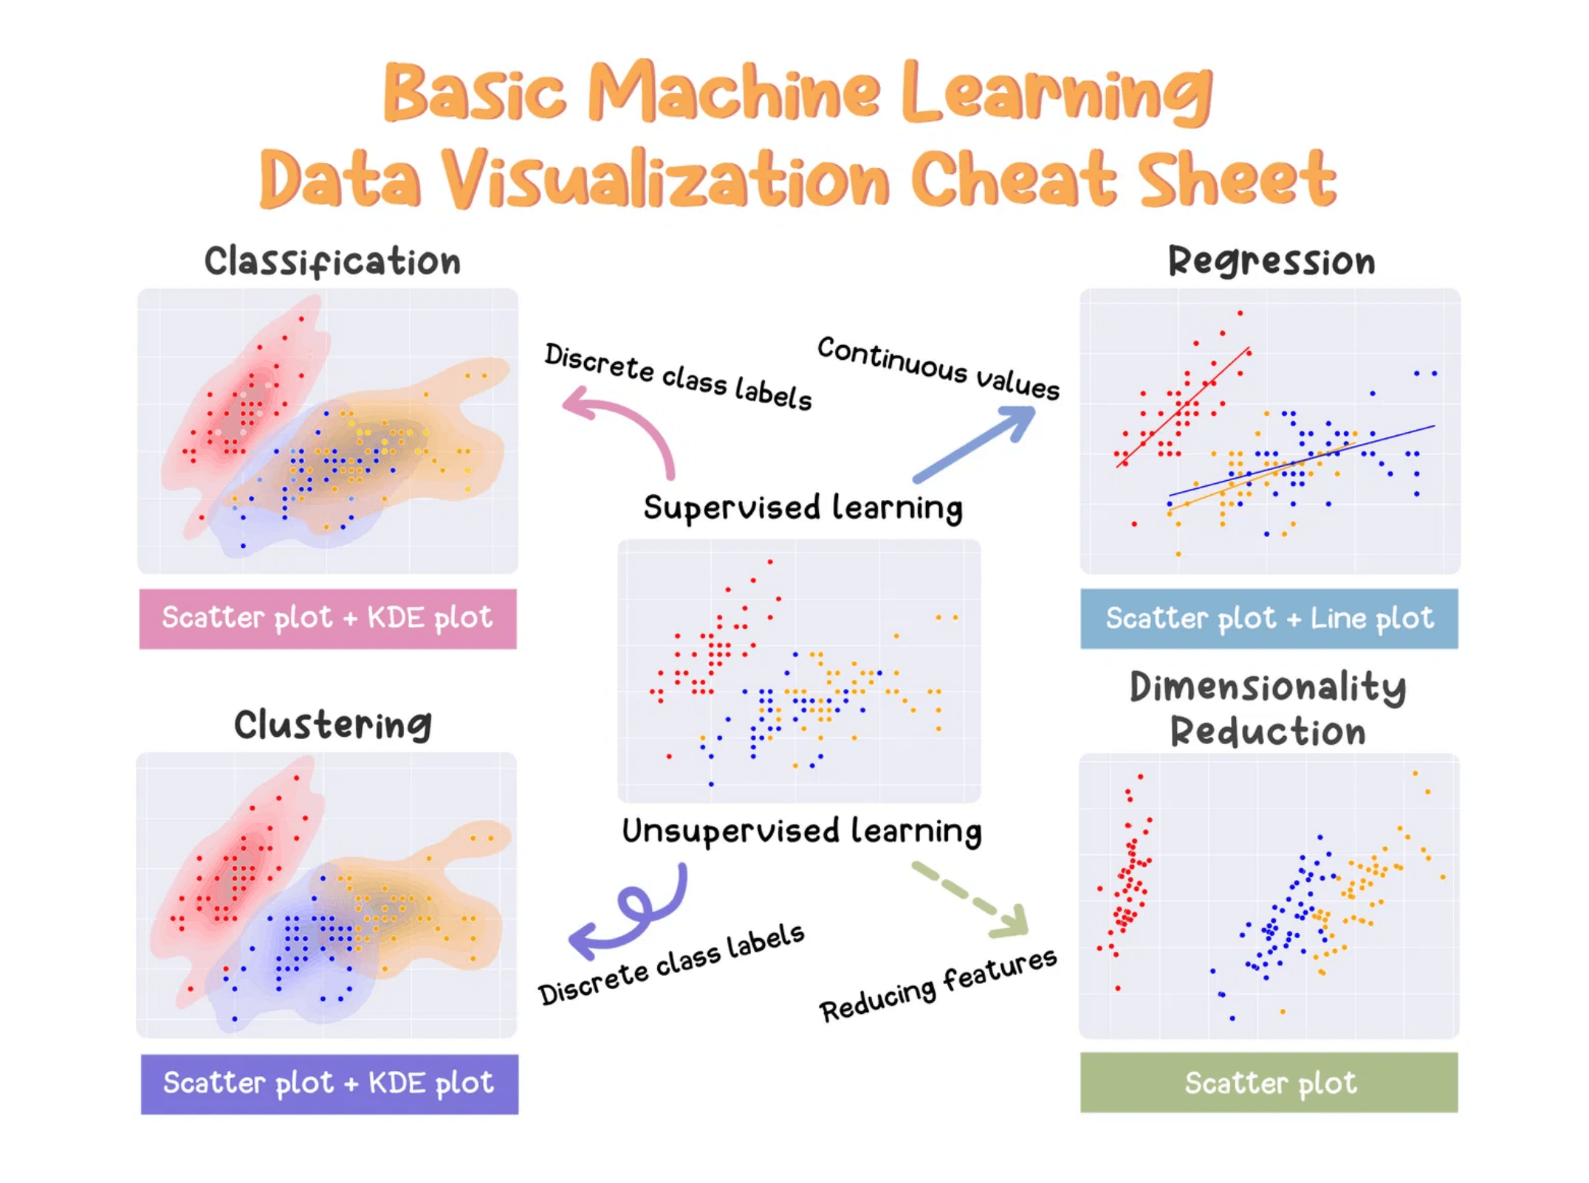



Metodología Híbrida de Ciencia de Datos
El flujo de trabajo integra técnicas de **Aprendizaje Supervisado** y **No Supervisado** para una solución robusta.
Fase I: Preprocesamiento y EDA Limpieza de datos y Descomposición Estacional.
Fase II: Segmentación (No Supervisado) PCA y K-Means Clustering.
Fase III: Modelado Predictivo (Supervisado) Meta-modelo de Ensamble.

Slide 6
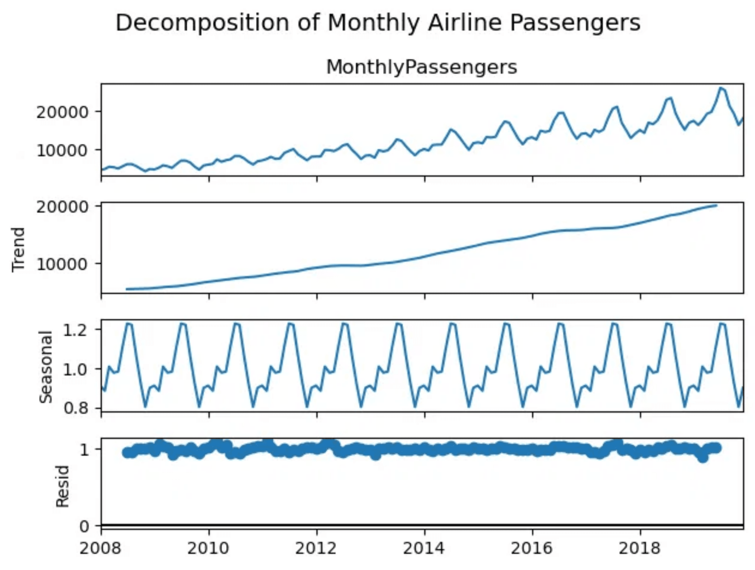



Análisis Exploratorio de Datos (EDA) y Estacionalidad
Tendencia: Visualización de la Demanda Total Agregada (2019-2025).
Estacionalidad: Descomposición de la serie temporal confirma patrones cíclicos anuales.
Conclusión: La estacionalidad es un factor clave que debe ser capturado por los modelos de pronóstico.

Slide 7



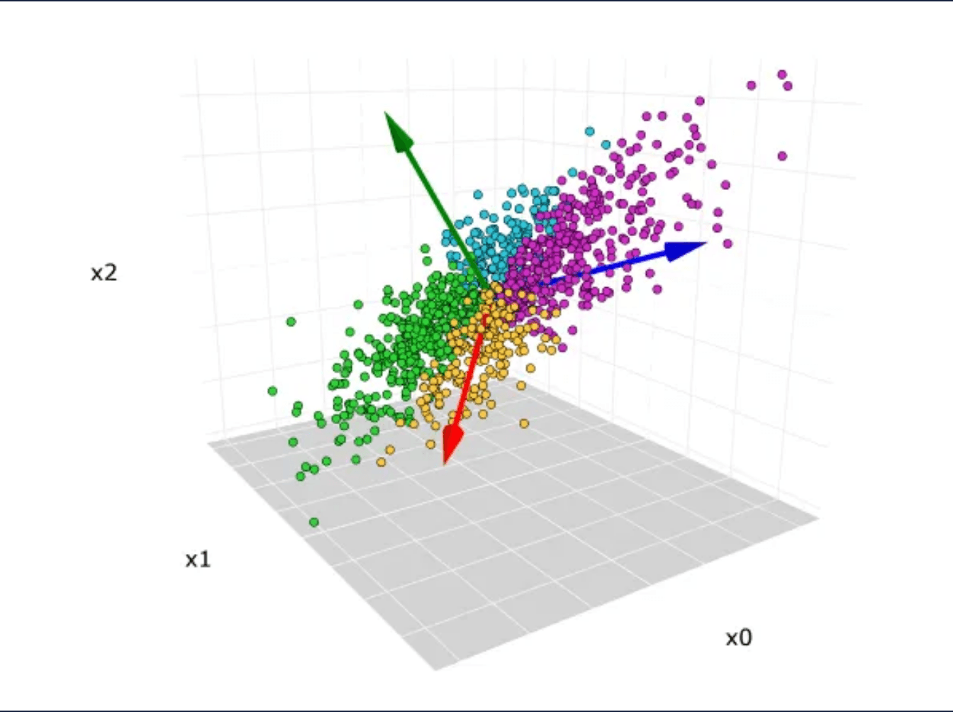
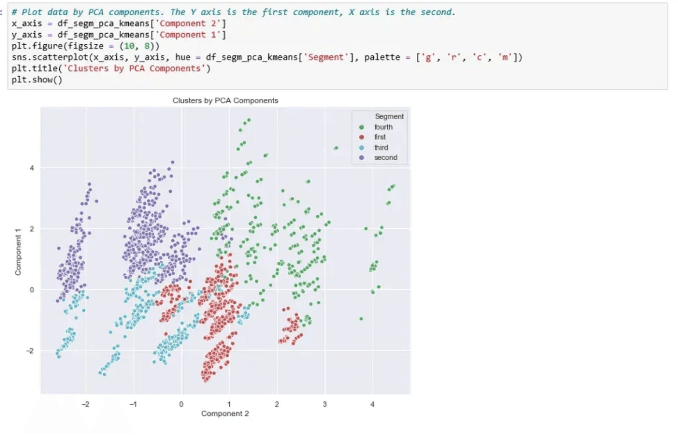
Segmentación de Patrones de Demanda
PCA (Análisis de
K-Means Clustering
Componentes Principales)
Objetivo: Agrupamiento de productos/clientes con comportamientos de demanda similares.
Objetivo: Reducción de dimensionalidad para facilitar la visualización y el clustering.
El aprendizaje no supervisado se aplicó para entender el comportamiento del mercado y agrupar las 50 combinaciones (Producto x Cliente) con patrones de demanda similares.
43.8%
K = 4
Varianza Total Explicada por PC1 y PC2
Número Óptimo de Clústeres (Método del Codo)

Slide 8

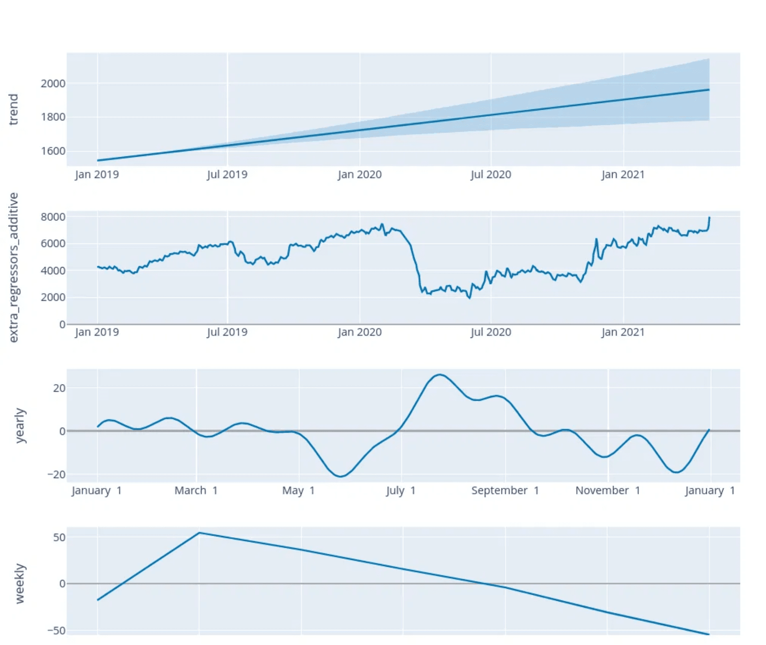



Meta-Modelo de Ensamble para la Predicción
Estrategia: Combinación de tres modelos para robustecer la predicción a 12 meses.
Random Forest Regressor
Captura relaciones no lineales e importancia de variables
temporales (`year`, `month`, `dayofyear`).
SARIMA
Modela explícitamente la autocorrelación y la estacionalidad lineal
de la serie.
Prophet
Incorporado por su capacidad para manejar tendencias
cambiantes y días festivos de manera robusta.

Slide 9
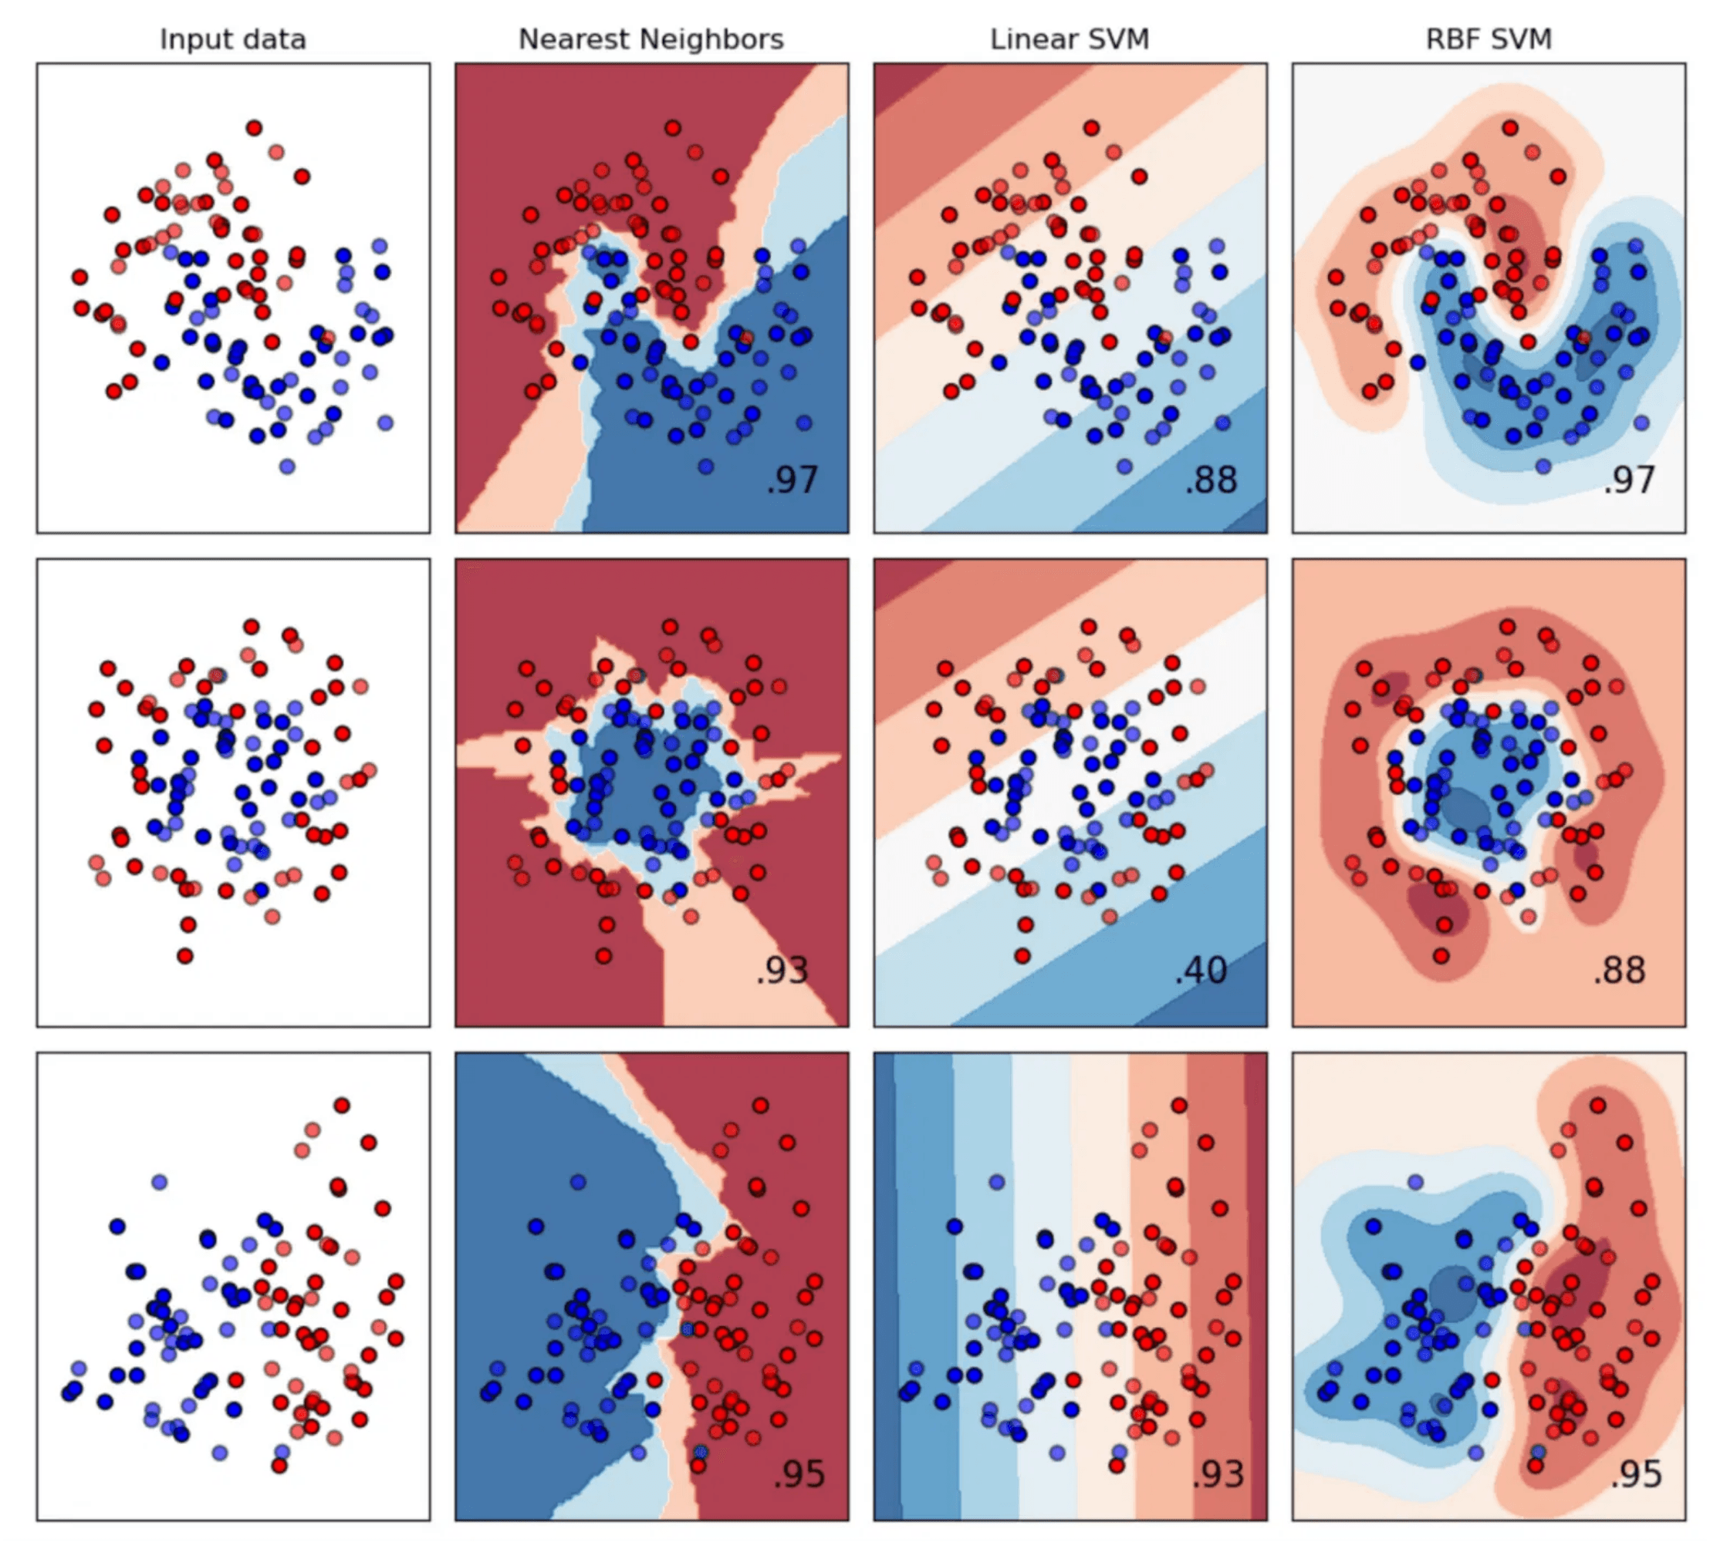
Resultados de Modelado (Métricas de Error)
Métrica Clave: RMSE (Root Mean Squared Error) para evaluar la precisión de la predicción.
Modelo
RMSE (Ejemplo de Serie)
Prophet
~ 1,234,567
Random Forest
~ 1,500,000
SARIMA
~ 1,800,000
Meta-Modelo de Ensamble
(Generalmente el más bajo)
El Meta-Modelo de Ensamble generalmente supera a los modelos individuales, proporcionando una predicción más estable y precisa.

Slide 10



Desafíos y Consideraciones del Proyecto
Desafío 1: Manejo de Dimensionalidad
Necesidad de transformar el dataset de "formato ancho" a "formato largo" (Melting)
para el modelado de series de tiempo.
Desafío 2: Varianza No Explicada
La varianza no explicada por PCA (56.2%) sugiere que otros factores (no temporales)
influyen significativamente en la demanda.
Consideración Clave
La precisión del pronóstico depende de la estabilidad de los patrones de demanda de los
Top 10 Productos y Top 5 Clientes seleccionados.

Slide 11




Conclusiones Clave
Dominio Metodológico: Se aplicó con éxito un flujo de trabajo híbrido (EDA, PCA, K-Means, Ensamble) para abordar el pronóstico de demanda.
Valor de la Segmentación: El clustering (K=4) permite establecer estrategias comerciales diferenciadas para cada grupo de productos/clientes.
Robustez del Pronóstico: El Meta-Modelo de Ensamble demostró ser la mejor estrategia para capturar la complejidad de la serie temporal (tendencia, estacionalidad, no linealidades).

Slide 12



PREGUNTAS Y RESPUESTAS
Gracias por su atención.
Proyecto Integrador: Machine Learning e Inferencia Bayesiana
Presentador: Roberto Alejandro Chagra Martinez

